Slide 1
PROJEKT MIEJSCOWEGO PLANU ZAGOSPODAROWANIA PRZESTRZENNEGO GMINY MSZCZONÓW
obejmujący fragmenty miejscowości
Ciemno - Gnojna

Slide 2
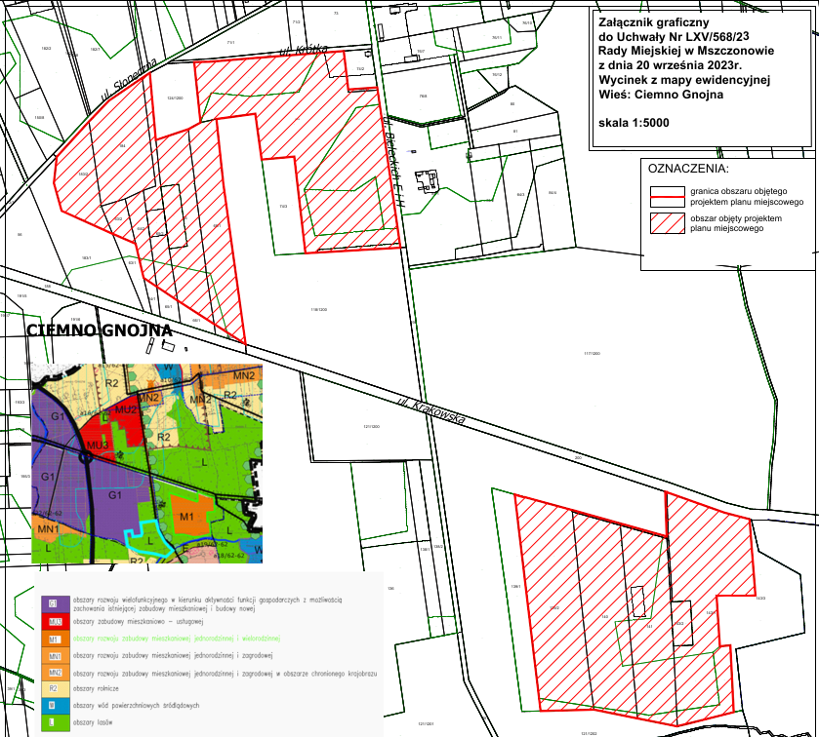
Uchwała Nr LXV/568/23 Rady Miejskiej w Mszczonowie z dnia 20 września 2023r. w sprawie przystąpienia do sporządzenia miejscowego planu zagospodarowania przestrzennego gminy Mszczonów obejmującego fragmenty miejscowości Ciemno-Gnojna

Slide 3
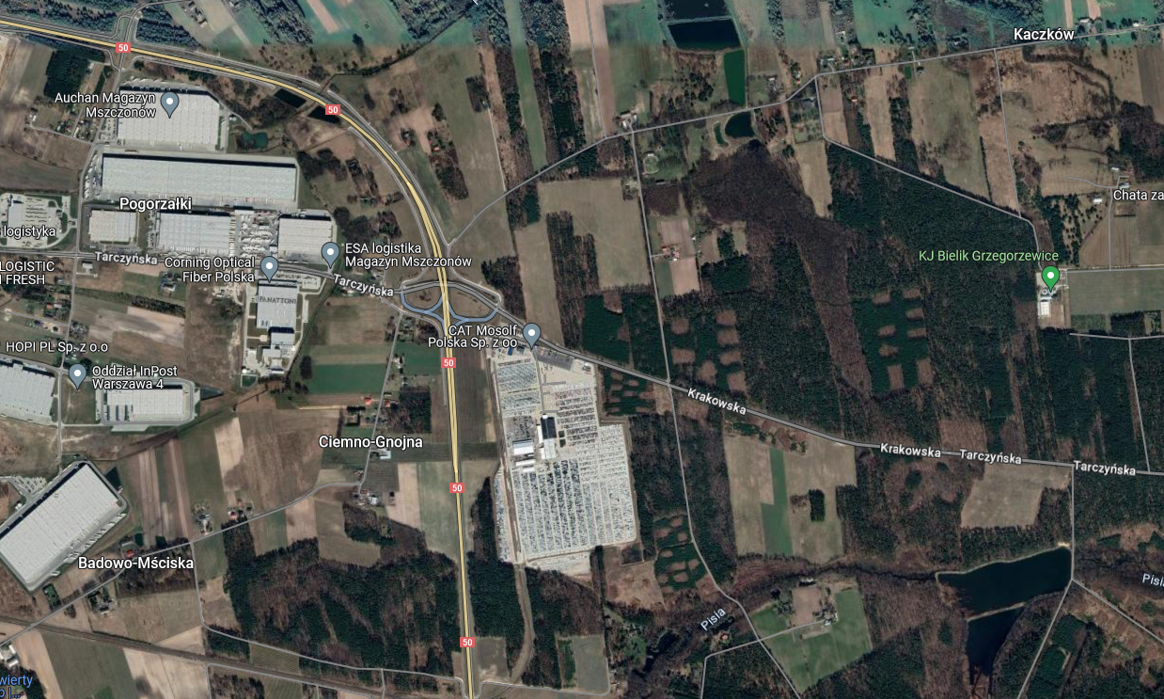
Orientacyjna lokalizacja terenu opracowania.
Ul. Krótka
Ul. Słonecznaa
Ul. Tarczyńska
Ul. Krakowska – dr. powiatowa

Slide 4
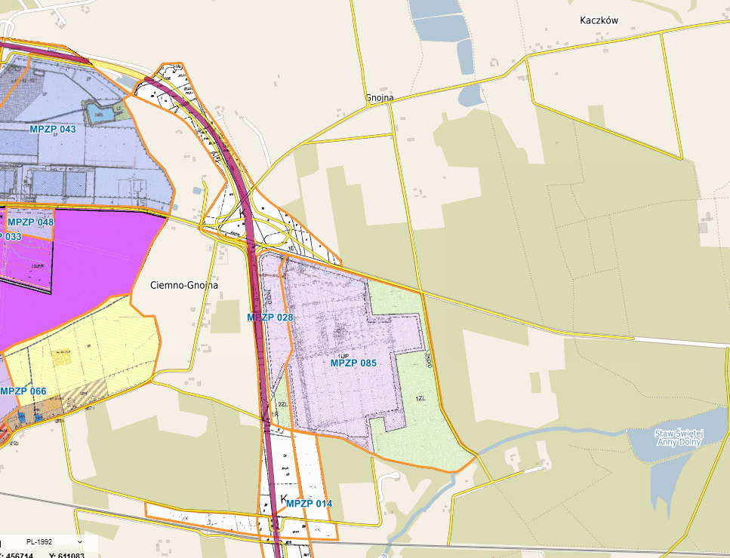
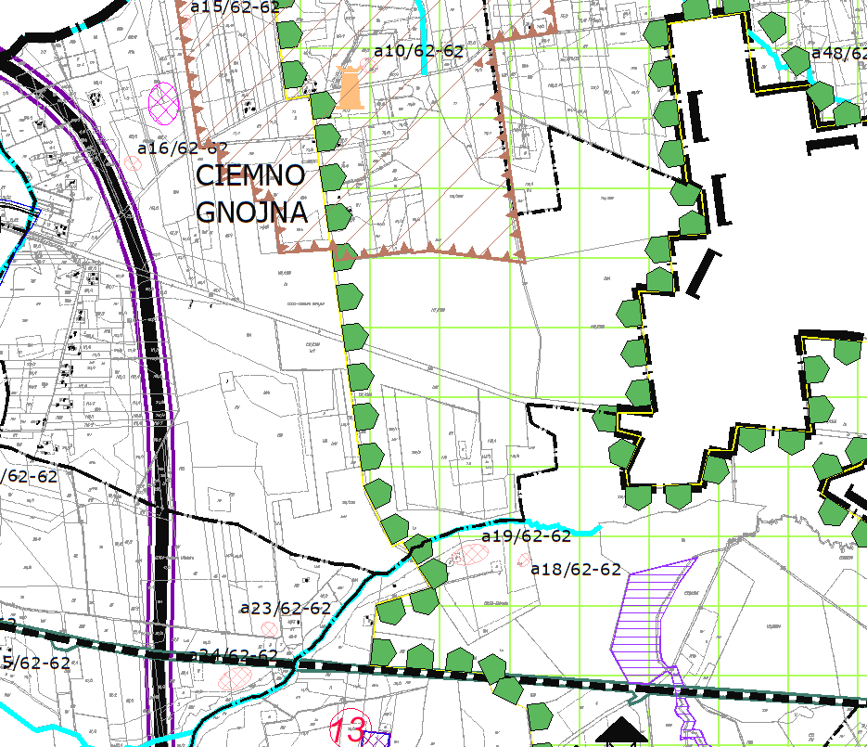
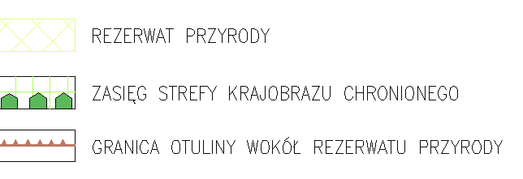
Brak miejscowego planu zagospodarowania przestrzennego

Slide 5
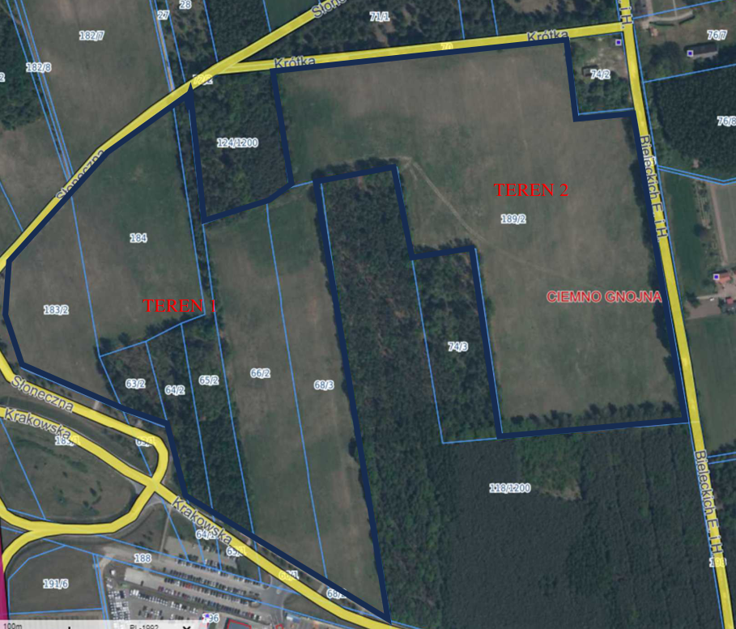
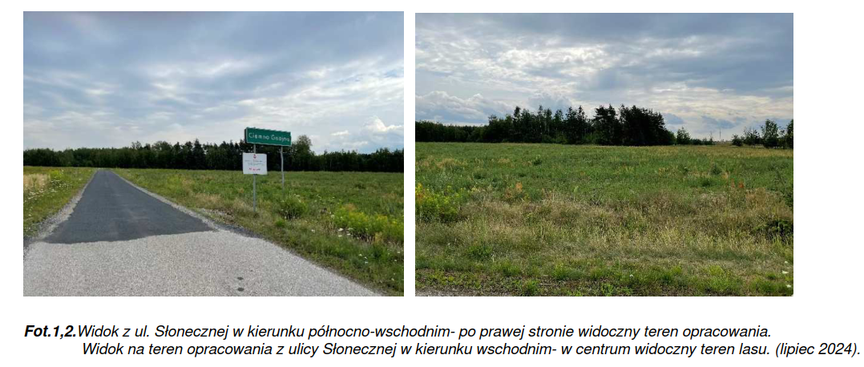
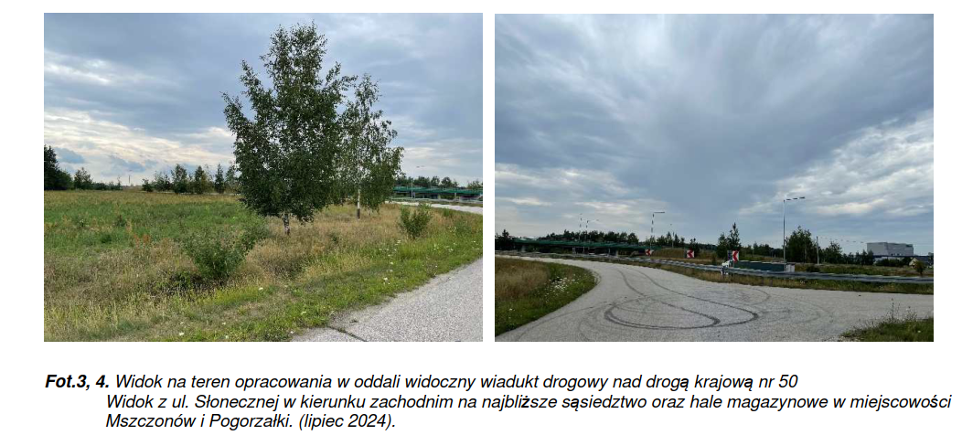

Slide 6
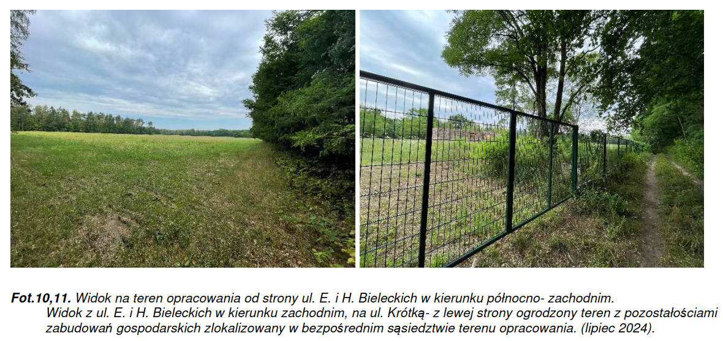
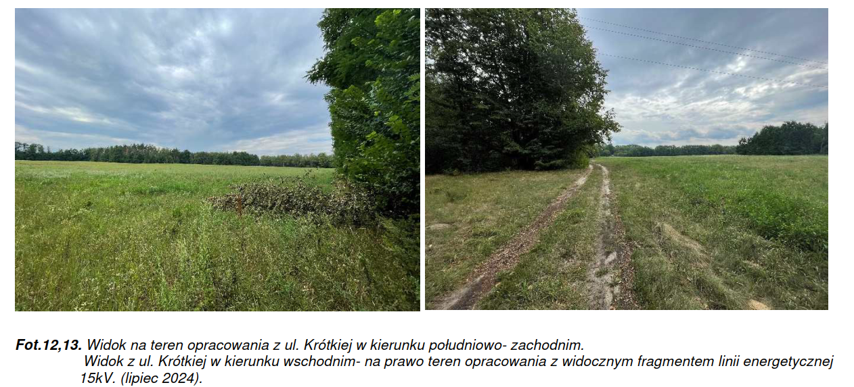

Slide 7
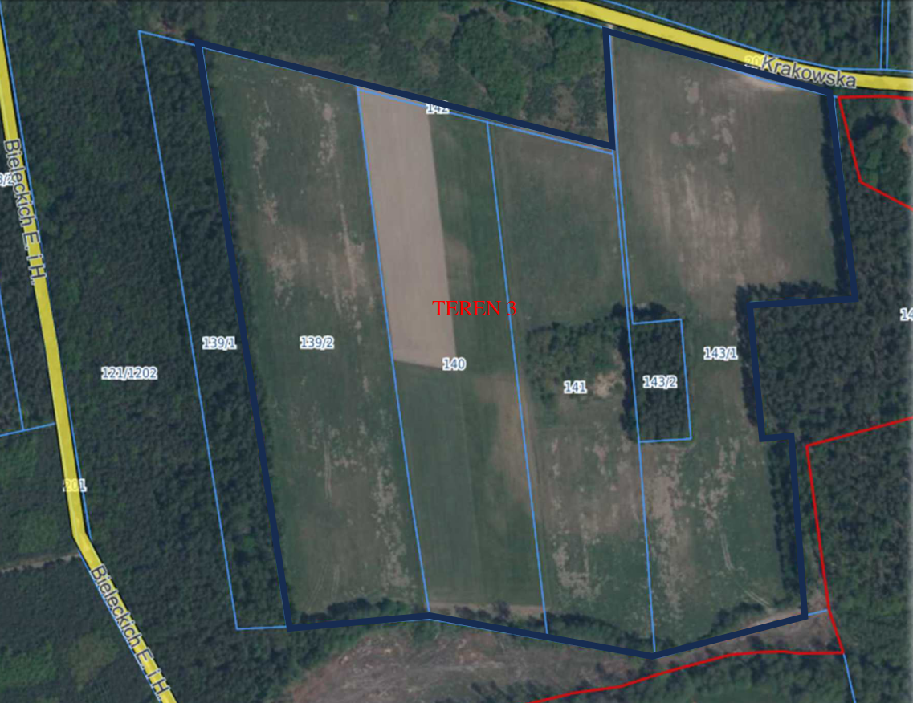
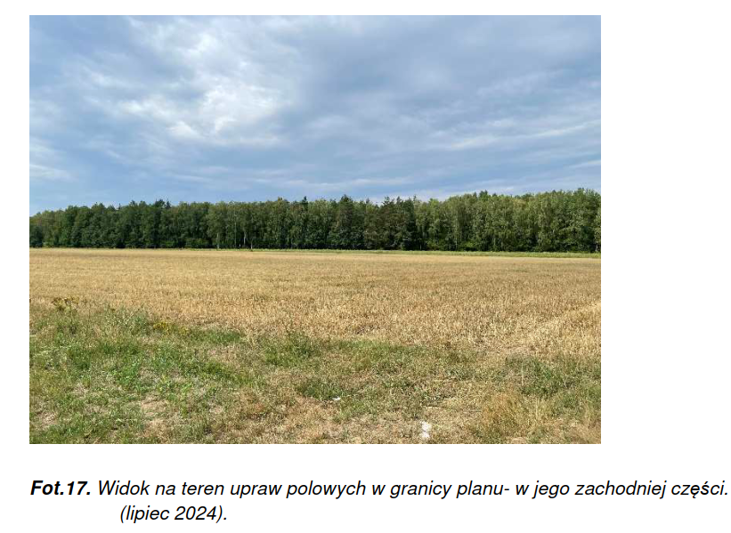

Slide 8
Procedura sporządzania m.p.z.p. - zgodnie z art. 17 ust. 2 ustawy z dnia 27 marca 2003 r. o planowaniu i zagospodarowaniu przestrzennym ( Dz. U. z 2024 r. poz. 1130 z póź. zm. oraz z związku z art. 67 ust. 3 ustawy z dnia 7 lipca 2023 r . o zmianie ustawy o planowaniu i zagospodarowaniu przestrzennym oraz niektórych innych ustaw (t.j. Dz. U. z 2023r. poz. 1688 zpóź. zm.) )
Ogłoszono w prasie miejscowej oraz przez obwieszczenie w Internecie i na tablicy ogłoszeń o podjęciu uchwały o przystąpieniu do sporządzania planu, określając formę, miejsce i termin składania wniosków do planu, nie krótszy niż 21 dni od dnia ogłoszenia;
Zawiadomiono, na piśmie, o podjęciu uchwały o przystąpieniu do sporządzania planu instytucje i organy właściwe do uzgadniania i opiniowania planu;
Sporządzono projekt planu miejscowego – wnioski;
Sporządzenie prognozy oddziaływania na środowisko;
Sporządzenie prognozę skutków finansowych uchwalenia planu miejscowego;
Wystąpienie o opinie i uzgodnienia projektu planu (od dnia 7 sierpnia 2024r);
Wprowadzenie zmian wynikających z uzyskanych uzgodnień i opinii;
Ogłoszenie o wyłożeniu projektu planu do publicznego wglądu
wyłożenie od 12 lutego 2025r do 6 marca 2025r.
dyskusja publiczna w dniu 25 luty 2025r.
uwagi do dnia 24 marca 2025r. – bez uwag.
I

Slide 9
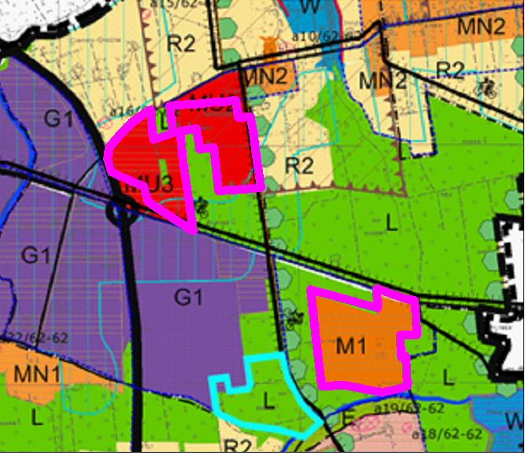
Wyrys ze Studium uwarunkowań i kierunków zagospodarowania przestrzennego Gminy MSZCZONÓW
M1- Obszar rozwoju zabudowy mieszkaniowej jednorodzinnej i wielorodzinnej
Studium ustala dla M1:
max powierzchnię zabudowy – 60% powierzchni działki,
min powierzchnię biologicznie czynną – 20% powierzchni działki,
wysokość budynków w strefie ustala się jako budynki niskie (12.0 m) i średniowysokie (15.0 m).
porządkowanie i estetyzacje terenów publicznych.
MU2 - Obszary zabudowy mieszkaniowo- usługowej w obszarze chronionego krajobrazu. Obszary zabudowy mieszkaniowej z usługami nieuciążliwymi, drobnej wytwórczości oraz usług użyteczności publicznej i zamieszkania zbiorowego, obiekty sportu i rekreacji, z dopuszczeniem zabudowy zagrodowej. Strefa położona jest w obszarze chronionego krajobrazu.
max powierzchnię zabudowy – 35% powierzchni działki,
min powierzchnię biologicznie czynną – 50% powierzchni działki,
wysokość zabudowy mieszkaniowej i usługowej do 15m
MU3 - Obszary zabudowy mieszkaniowo- usługowej. Obszary zabudowy mieszkaniowej o małej i średniej intensywności z dopuszczeniem zabudowy usługowej, drobnej wytwórczości, oraz usług użyteczności publicznej i zamieszkania zbiorowego. Ponadto, w strefie planuje się obszary sportu i rekreacji, z dopuszczeniem zabudowy zagrodowej.
Studium postuluje dla MU3:
max powierzchnię zabudowy– 40% powierzchni działki lub terenu,
min powierzchnię biologicznie czynną – 40% powierzchni działki lub terenu,
max wysokość zabudowy do 25 m,

Slide 10
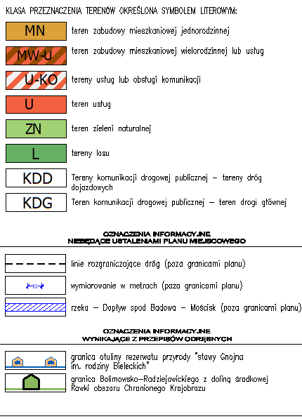
Projekt miejscowego planu zagospodarowania przestrzennego

Slide 11
Zasady i warunki zagospodarowania wynikające z potrzeb ochrony środowiska, przyrody i krajobrazu:
Ustala się zakaz realizacji przedsięwzięć mogących znacząco oddziaływać na środowisko i zdrowie ludzi w rozumieniu ustawy o udostępnianiu informacji o środowisku i jego ochronie, udziale społeczeństwa w ochronie środowiska oraz o ocenach oddziaływania na środowisko.
Zakaz, o którym mowa w ust.2 nie dotyczy inwestycji na terenie oznaczonym symbolem U, U-KO, MW-U oraz MN, inwestycji celu publicznego takich jak drogi i urządzenia infrastruktury technicznej oraz przedsięwzięć mogących potencjalnie znacząco oddziaływać na środowisko, dla których przeprowadzona ocena oddziaływania na środowisko wykazała brak znacząco negatywnego wpływu na ochronę przyrody obszaru chronionego krajobrazu.
Ustala się w obszarze planu zakaz lokalizacji zakładów o zwiększonym i dużym ryzyku wystąpienia poważnych awarii przemysłowych w rozumieniu przepisów ustawy z zakresu ochrony środowiska.

Slide 12
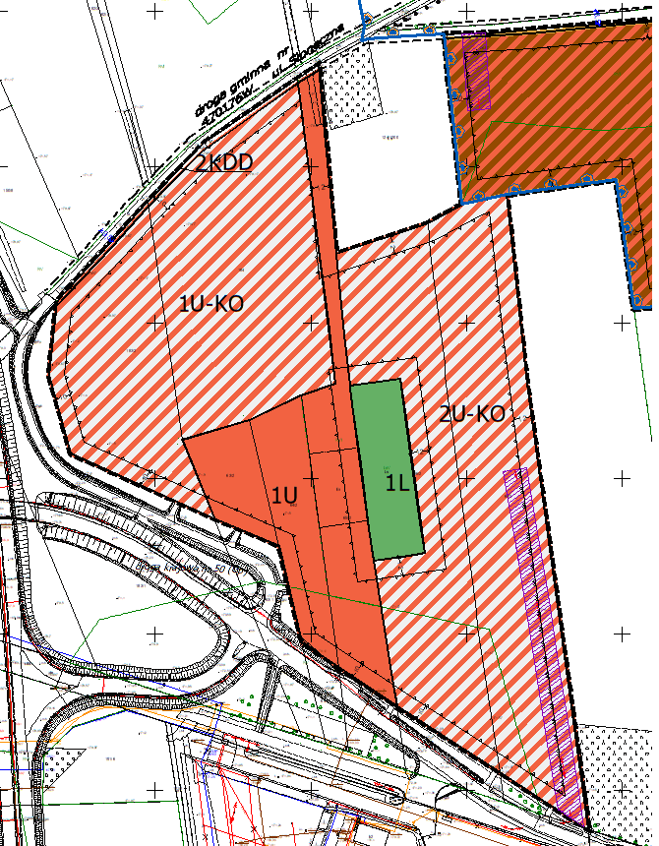
1-2 U-KO (6,52ha) Tereny usług lub obsługi komunikacji wykluczenie: UW - teren usług handlu wielkopowierzchniowego, UZ – teren usług zdrowia i pomocy społecznej, UE -teren usług edukacji, UR - teren usług kultu religijnego, UB – teren usług bezpieczeństwa i porządku publicznego;
nieprzekraczalne linie zabudowy (dla kondygnacji nadziemnych i podziemnych) | 10,0m od linii rozgraniczającej teren o symbolu 2KDD oraz od południowej i zachodniej granicy obszaru planu i zgodnie z rysunkiem planu, 10,0m od południowej granicy obszaru planu oraz 12,0m od użytku leśnego do poza granicami planu dla budynków z pomieszczeniami nie przeznaczonymi na pobyt ludzi w obszarze ograniczonego zagospodarowania i zabudowy; 12,0m od terenu oznaczonego symbolem L oraz od użytków leśnych poza granicami planu, zgodnie z rysunkiem planu;
parametry zabudowy działki budowlanej | udział powierzchni zabudowy w stosunku do powierzchni działki budowlanej - maksymalnie 40%, udział powierzchni biologicznie czynnej w stosunku do powierzchni działki budowlanej – minimum 40%, maksymalna intensywność zabudowy- 2.5, maksymalna nadziemna intensywność zabudowy – 2.0, minimalna nadziemna intensywność zabudowy – 0.01;
maksymalna wysokość zabudowy | maksymalna wysokość zabudowy – do 20,0 m, w tym maksymalna wysokość zabudowy w obszarze ograniczonego zagospodarowania i zabudowy do 4,5m.
powierzchnia nowo wydzielanej działki budowlanej | minimum 2500,0 m²
obsługa komunikacyjna terenu | z drogi oznaczonej symbolem 2KDD (droga gminna nr 470176W - ul. Słoneczna) oraz z drogi zlokalizowanej w bezpośrednim sąsiedztwie granicy obszaru objętego planem (droga powiatowa nr 1527W – ul. Krakowska),

Slide 13
1U (1,61ha) Teren usług wykluczenie: UW - teren usług handlu wielkopowierzchniowego, UT – teren usług turystyki UZ – teren usług zdrowia i pomocy społecznej, UN- teren usług nauki, UE -teren usług edukacji, US – teren usług sportu i rekreacji, UK – teren kultury i rozrywki, UR - teren usług kultu religijnego, UB – teren usług bezpieczeństwa i porządku publicznego; .
nieprzekraczalne linie zabudowy (dla kondygnacji nadziemnych i podziemnych) | 10,0m od południowej i zachodniej granicy obszaru planu i zgodnie z rysunkiem planu, 12,0m od terenu oznaczonego symbolem L oraz od użytków leśnych poza granicami planu, zgodnie z rysunkiem planu;
parametry zabudowy działki budowlanej | udział powierzchni zabudowy w stosunku do powierzchni działki budowlanej - maksymalnie 40%, udział powierzchni biologicznie czynnej w stosunku do powierzchni działki budowlanej – minimum 40%, maksymalna intensywność zabudowy- 1.6, maksymalna nadziemna intensywność zabudowy – 1.2, minimalna nadziemna intensywność zabudowy – 0.01;
maksymalna wysokość zabudowy | maksymalna wysokość zabudowy – do 15,0 m,
powierzchnia nowo wydzielanej działki budowlanej | minimum 2000,0 m²
obsługa komunikacyjna terenu | z drogi zlokalizowanych w bezpośrednim sąsiedztwie planu.

Slide 14
1MW-U (7,66ha) Teren zabudowy mieszkaniowej wielorodzinnej lub usług wykluczenie: UW - teren usług handlu wielkopowierzchniowego, UL - teren usług rzemieślniczych, UT - teren usług turystyki, UR - teren usług kultu religijnego, UB - teren usług bezpieczeństwa i porządku publicznego.
nieprzekraczalne linie zabudowy (dla kondygnacji nadziemnych i podziemnych) | 10,0m od linii rozgraniczającej teren o symbolu 1KDD zgodnie z rysunkiem planu, 12,0m od terenu oznaczonego symbolem L oraz użytków leśnych poza granicami planu, zgodnie z rysunkiem planu, 10,0m od linii rozgraniczającej teren o symbolu 1KDD oraz 12,0m od użytku leśnego poza granicami planu dla budynków z pomieszczeniami nie przeznaczonymi na pobyt ludzi w obszarze ograniczonego zagospodarowania i zabudowy; 15,0m od wschodniej granicy planu stanowiącej drogę gminną ul. Bieleckich E i H;
parametry zabudowy działki budowlanej | udział powierzchni zabudowy w stosunku do powierzchni działki budowlanej - maksymalnie 35%, udział powierzchni biologicznie czynnej w stosunku do powierzchni działki budowlanej – minimum 50%, maksymalna intensywność zabudowy- 1.3, maksymalna nadziemna intensywność zabudowy – 1.1, minimalna nadziemna intensywność zabudowy – 0.01;
maksymalna wysokość zabudowy | maksymalna wysokość zabudowy – do 14,0 m, w tym dla budynków gospodarczych – do 6,0m, maksymalna wysokość zabudowy w obszarze ograniczonego zagospodarowania i zabudowy do 4,5m.
powierzchnia nowo wydzielanej działki budowlanej | minimum 1200,0 m²
obsługa komunikacyjna terenu | z drogi oznaczonych symbolem 1KDD (ul. Krótka) oraz z drogi zlokalizowanej w bezpośrednim sąsiedztwie terenu (droga gminna nr 470110W – ul Bieleckich E i H),

Slide 15
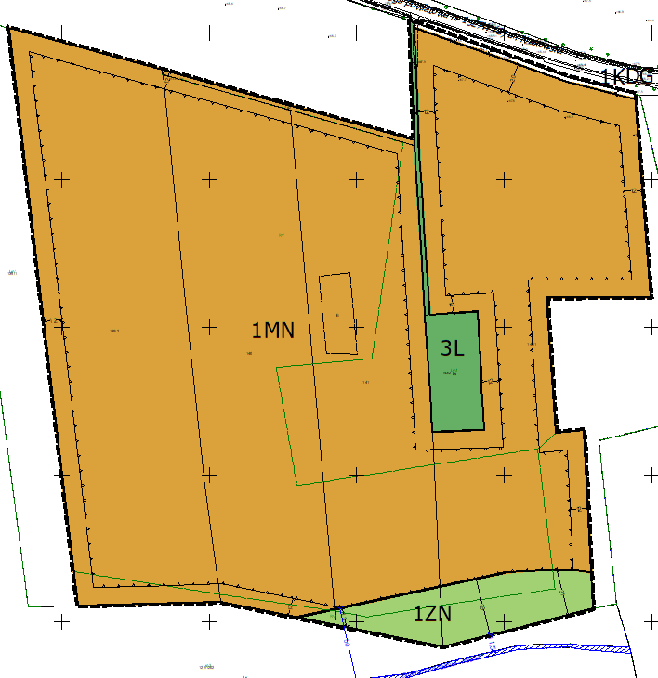
1MN (12,90ha) Teren zabudowy mieszkaniowej jednorodzinnej wykluczenie: MNS - teren zabudowy mieszkaniowej jednorodzinnej szeregowej lub grupowej
nieprzekraczalne linie zabudowy (dla kondygnacji nadziemnych i podziemnych) | 20,0m od linii rozgraniczającej teren o symbolu 1KDG zgodnie z rysunkiem planu, od 13,0m do 39,0m od południowej granicy planu, zgodnie z rysunkiem planu, stanowiąc odległość 50,0m od górnej skarpy Dopływu spod Badowa – Mścisk zlokalizowanego poza granicami planu, 12,0m od terenu oznaczonego symbolem L oraz od użytku leśnego poza granicami planu, zgodnie z rysunkiem planu;
parametry zabudowy działki budowlanej | udział powierzchni zabudowy w stosunku do powierzchni działki budowlanej - maksymalnie 40%, udział powierzchni biologicznie czynnej w stosunku do powierzchni działki budowlanej – minimum 50%, maksymalna intensywność zabudowy- 1.5, maksymalna nadziemna intensywność zabudowy – 1.1, minimalna nadziemna intensywność zabudowy – 0.01;
maksymalna wysokość zabudowy | maksymalna wysokość zabudowy – do 12,0 m,
powierzchnia nowo wydzielanej działki budowlanej | minimum 1000,0 m²
obsługa komunikacyjna terenu | z drogi oznaczonej symbolem 1KDG (ul. Krakowska),

Slide 16
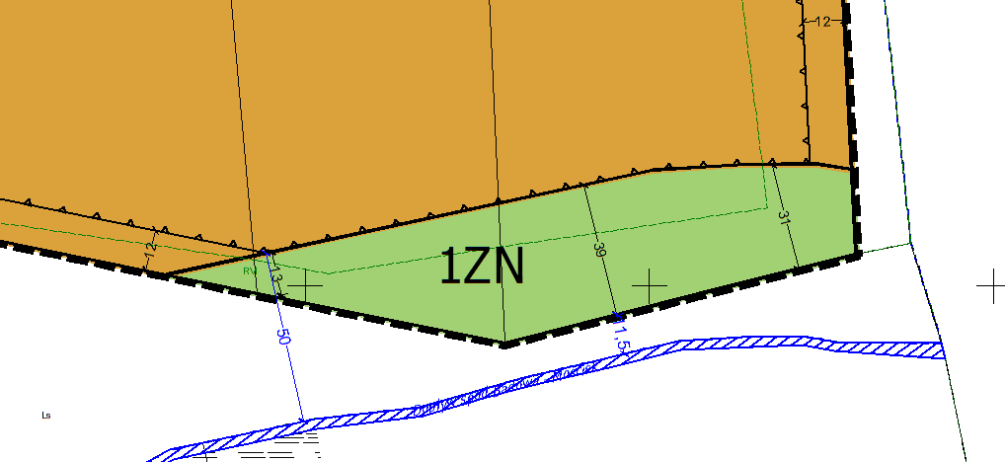
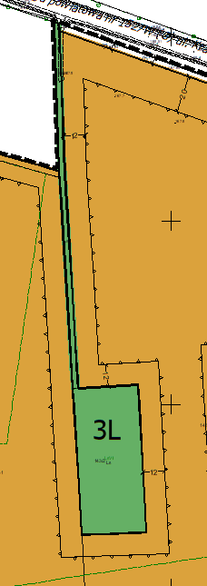
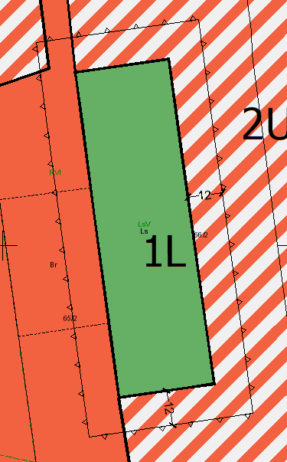
1ZN (0,57ha) Teren zieleni naturalnej Ustala się zakaz zabudowy.
1-3L (0,81ha) Tereny lasu
Ustala się zakaz zabudowy.
Sposób zagospodarowania terenu – użytkowanie gruntów leśnych w rozumieniu przepisów o lasach.

Slide 17
Ustalenia dotyczące parkowania pojazdów:
miejsca postojowe, należy sytuować w terenie działek związanych z poszczególnymi obiektami lub jako zbiorcze w wydzielonych strefach parkowania w granicy planu;
ustala się, że miejsca postojowe mogą być realizowane jako parkingi wielopoziomowe w tym jednopoziomowe lub parkingi wbudowane w poszczególne obiekty.
ustala się:
- dla zabudowy mieszkaniowej jednorodzinnej:
-- 2 miejsca na jeden lokal mieszkalny,
-- dopuszcza się bilansowanie miejsc postojowych łącznie z miejscami w garażach;
- dla zabudowy mieszkaniowej wielorodzinnej:
-- 1,5 miejsca na jeden lokal mieszkalny o powierzchni użytkowej do 45m²,
-- 1,8 miejsca na jeden lokal mieszkalny o powierzchni użytkowej powyżej 45m²,
-- dopuszcza się bilansowanie miejsc postojowych łącznie z miejscami w garażach;
- dla handlu – 2 miejsca na 50m² powierzchni sprzedaży,
- dla gastronomii, sportu, rekreacji i rozrywki – min. 10 miejsc postojowych na 500 m² powierzchni użytkowej,
- dla biur, obiektów konferencyjnych – min. 10 miejsc na 500 m² powierzchni użytkowej,
- dla usług innych – min. 1 miejsce na każde 100 m² powierzchni użytkowej; - dla terenu obsługi komunikacji min. 10 miejsc dla samochodów osobowych oraz dla samochodów ciężarowych min. 3 miejsca;
3) ustala się wyznaczenie stanowisk postojowych dla pojazdów zaopatrzonych w kartę parkingową co najmniej w liczbie:
1 stanowisko – jeżeli liczba stanowisk wynosi od 6 do 15,
2 stanowiska – jeżeli liczba stanowisk wynosi od 16 do 40,
3 stanowiska – jeżeli liczba stanowisk wynosi od 41.

Slide 18
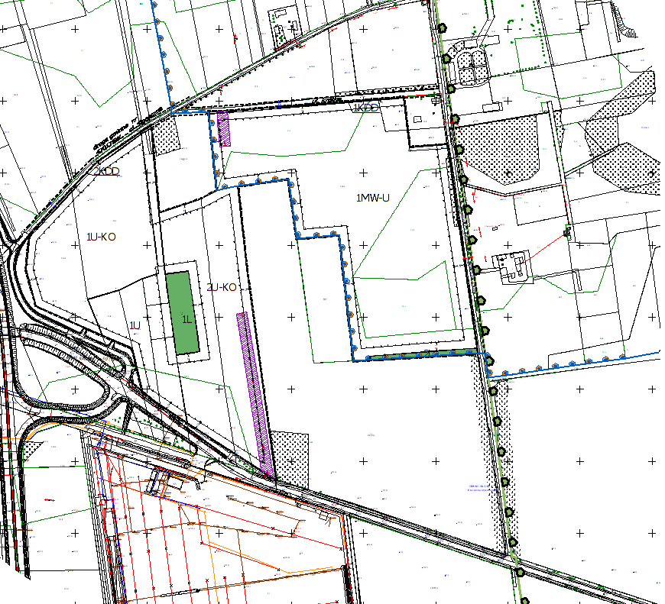
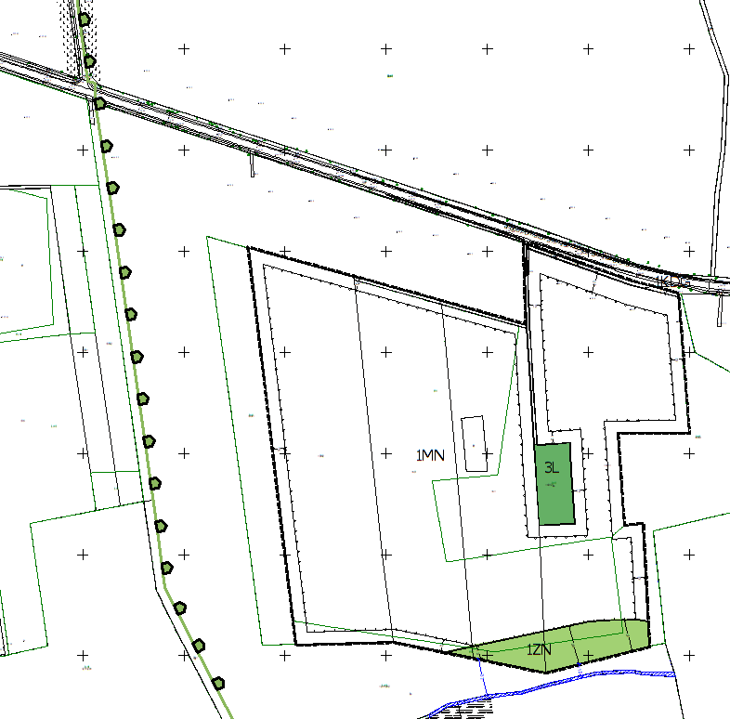
1KDG Teren komunikacji drogowej publicznej – teren drogi głównej W granicach planu szerokość 3,5m (pod poszerzenie drogi powiatowej nr 1527W ul. Krakowska) w liniach rozgraniczających, zgodnie z rysunkiem planu. Całkowita szerokość drogi 25,0m.
1-2KDD Teren Tereny komunikacji drogowej publicznej – tereny dróg dojazdowych.
1KDD - w granicach planu szerokość zmienna od 1,0m do 3m (pod poszerzenie ul. Krótkiej) w liniach rozgraniczających, zgodnie z rysunkiem planu. Całkowita szerokość drogi 10,0m.
2KDD - w granicach planu szerokość zmienna od 2,0m do 4m (pod poszerzenie ul. Słonecznej) w liniach rozgraniczających, zgodnie z rysunkiem planu. Całkowita szerokość drogi 12,0m.
1KDD
2KDD
1KDG

Slide 19
DZIĘKUJĘ ZA UWAGĘ

